Slide 1
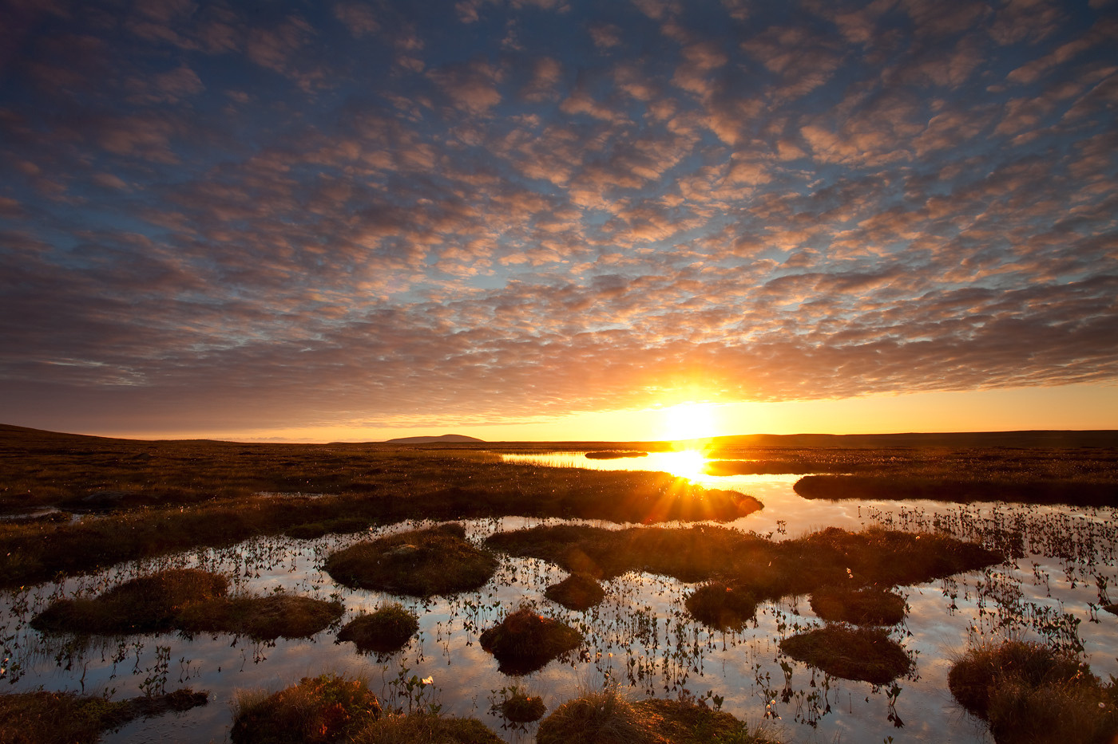

SMAOINICH AIR ÀITE FIADHAIN AS AITHNE DHUT GU MATH: DÈ THA GA FHÀGAIL FIADHAIN?
Pools and bog peatland at dawn, Flow Country / Mark Hamblin/2020VISION
  Smaoinich mu dheidhinn
  Bruidhinn ri com-pàirtiche mud bheachdan
  Sgrìobh am mìneachadh agaibh còmhla ri chèile air nota post-it

Slide 2

A BHEIL NÀDAR A’ GABHAIL CÙRAM DHETH FHÈIN SNA H-ÀITICHEAN AIR AN ROBH THU A’ SMAOINEACHADH?
Carson?
Carson nach eil?
Dè a dh’fheumas atharrachadh gus an gabh nàdar cùram dheth fhèin?

Slide 3
DÈ TH’ ANN AN ATH-FHIADHACHADH?

Slide 4
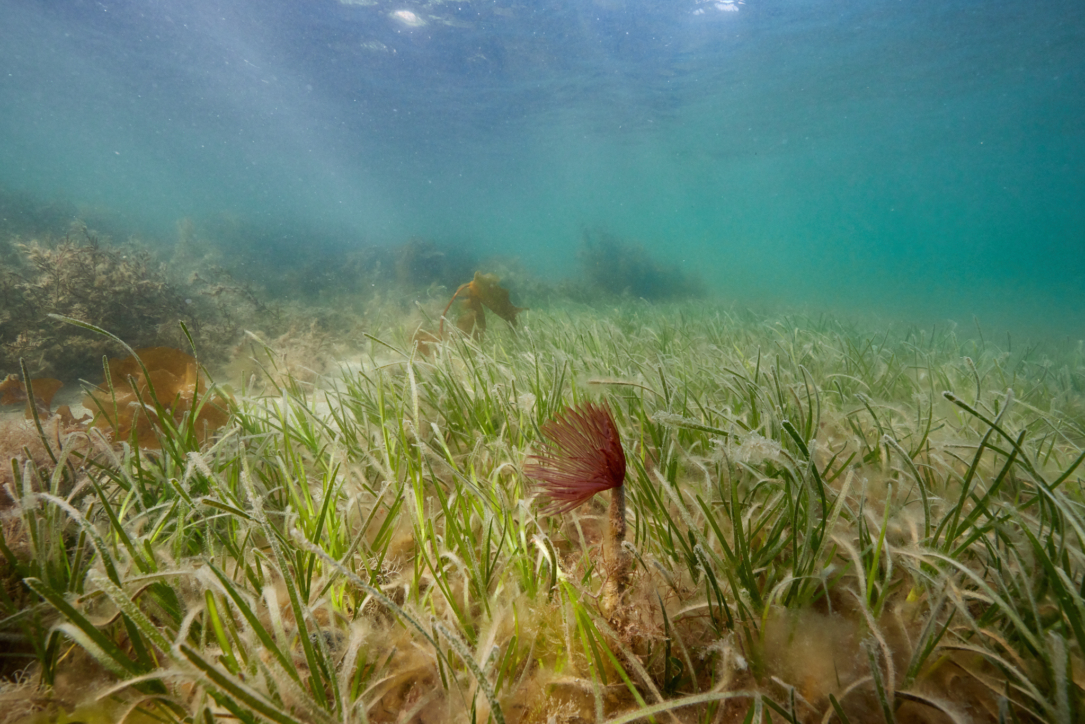
Tha ath-fhiadhachadh na dhòigh-obrach adhartach a dh’ionnsaigh glèidhteachas. Tha e a’ leigeil le nàdar cùram a thoirt dha fhèin, a’ toirt comas do phròiseasan nàdarra gus cumadh a thoirt do dh’fhearann is cuan, a’ càradh shiostaman-èiceo is a’ slànachadh chruthan-tìre caithte. Tro ath-fhiadhachadh, bidh ruitheaman nàdarra fiadh-bheatha a’ dèanamh àrainnean nas fhiadhain is nas bìth-iomadach.
Seagrass meadow with Peacock worm filter feeding in foreground, Loch Craignish / SCOTLAND: The Big Picture

Slide 5
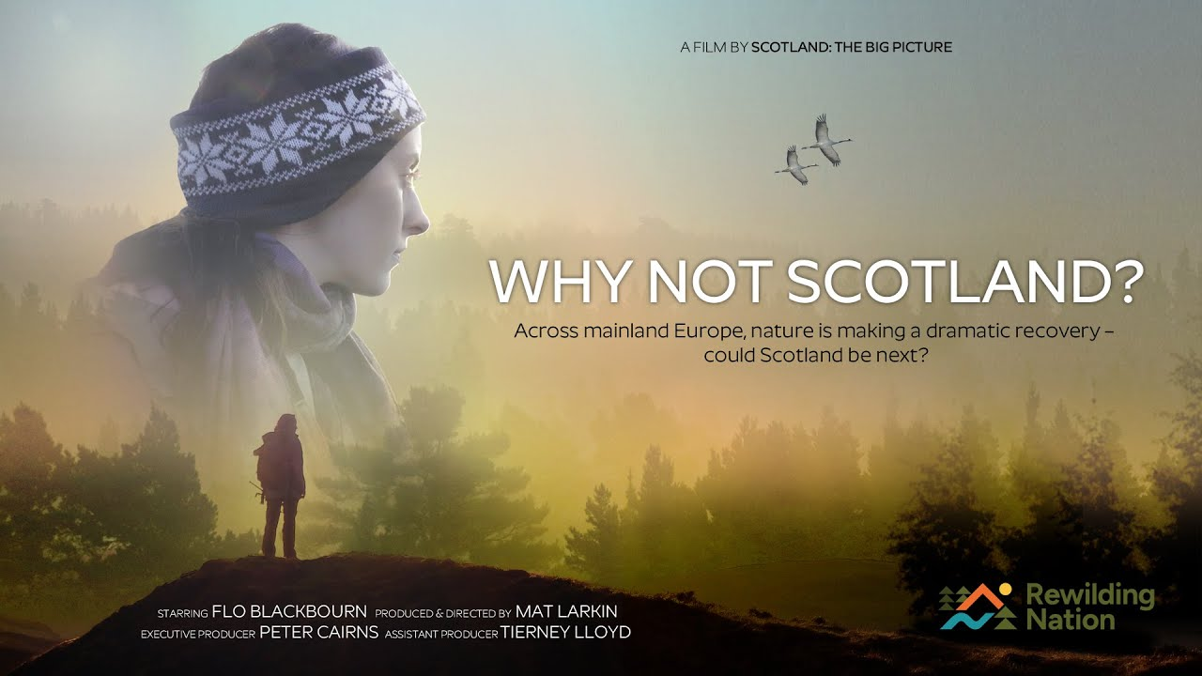
https://www.youtube.com/watch?v=3qogJE4sqtw

Slide 6
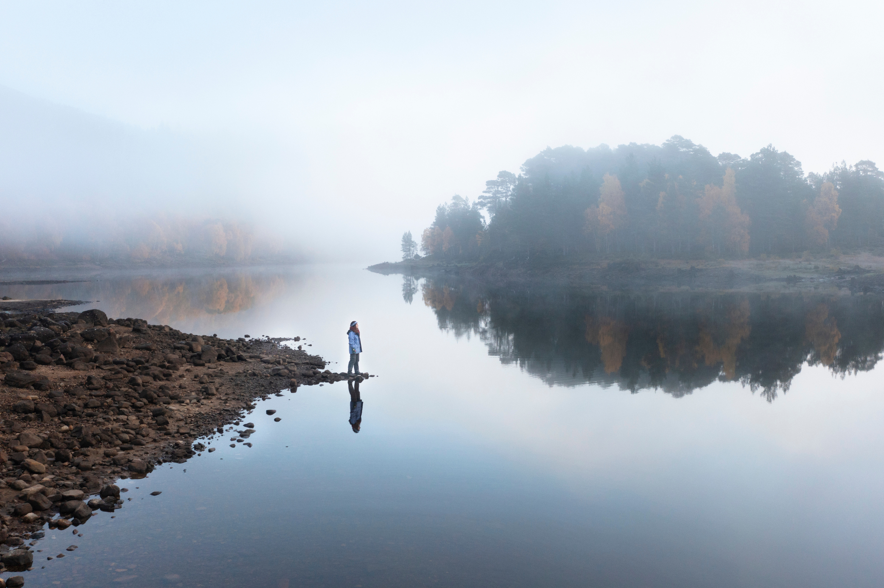
CIAMAR A THA THU A’ FAIREACHDAINN AN DÈIDH DHUT COIMHEAD AIR AN TRÈILEAR AIRSON WHY NOT SCOTLAND?
A bheil na h-aon draghan is faireachdainnean iomagain agad mun àrainneachd agad ri Flo?
Flo in Glen Affric at sunrise /
Tierney Lloyd/scotlandbigpciture.com

Slide 7
OBAIR BUIDHNE
  Àrd-tìrean Ibèirianach (An Spàinn)
  Beanntan Rhodope (Bulgaria)
  Gleann Coa Mòr (Portagail)
  Carpathians a Deas (Romania)
  Apennines Meadhanach (An Eadailt)
  Laplainn na Suaine (An t-Suain)
  Beanntan Velebit (Croatia)
  Danube Delta (Ucràin/Moldova/Romania)
  Oder Delta (A’ Ghearmailt/Pòlainn)
Dèan rannsachadh air pròiseact ath-fhiadhachaidh a tha a’ tachairt an-dràsta san Roinn Eòrpa.
Dèan postair, air am bi thu a’ toirt taisbeanadh dhan chlas air fad aig deireadh an t-seisein seo.
Tagh às na pròiseactan Ath-fhiadhachaidh a leanas...

Slide 8
SLATAN-TOMHAIS SOIRBHEACHAIS
Bu chòir dhan phostair is taisbeanadh agad freagairtean a thoirt dha na ceistean a leanas:
  Dè tha am pròiseact Ath-fhiadhachaidh agad a’ dèanamh diofraichte bho na bha a’ tachairt mus deach a chur an gnìomh?
  Ciamar a tha am pròiseact Ath-fhiadhachaidh a’ toirt comas do dh’fhiadh-bheatha a dhol am feabhas?
  Ciamar a tha am pròiseact Ath-fhiadhachaidh agad a’ toirt buannachd don chinne-daonna cho math ris an t-saoghal nàdarra?
  Ciamar a nì am pròiseact Ath-fhiadhachaidh agad deagh bhuaidh san àm ri teachd?

Slide 9
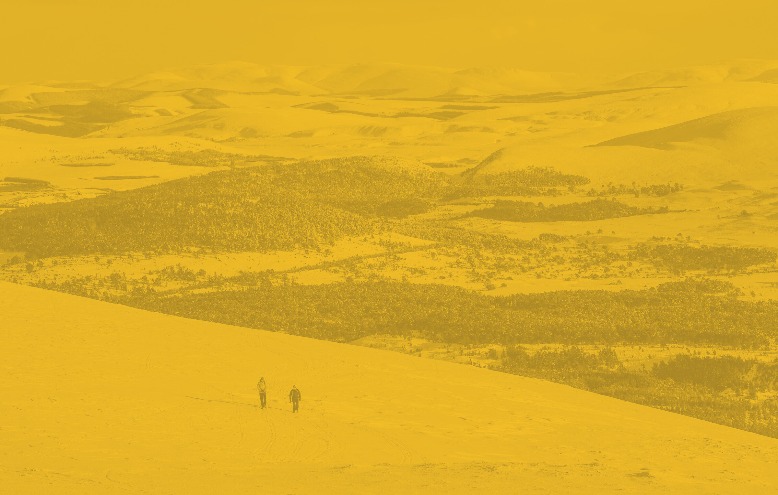
TÌDE TAISBEANAIDH

Slide 10
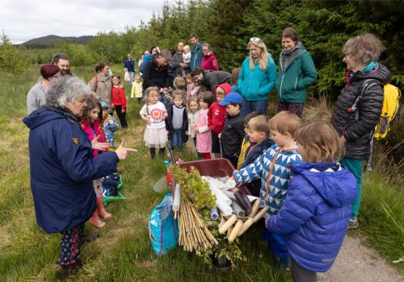
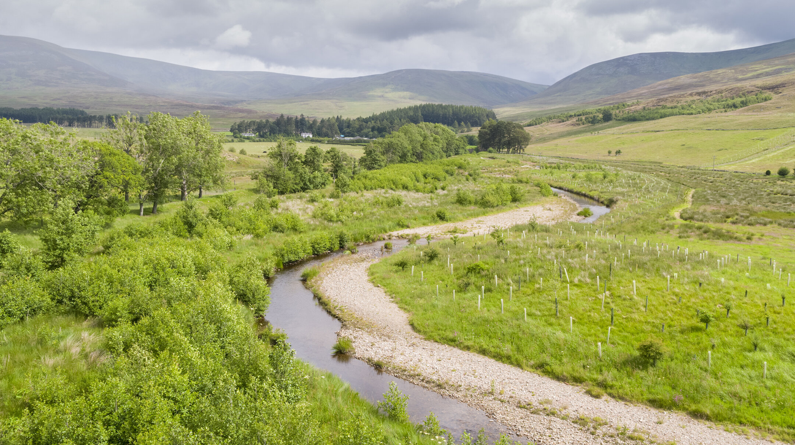
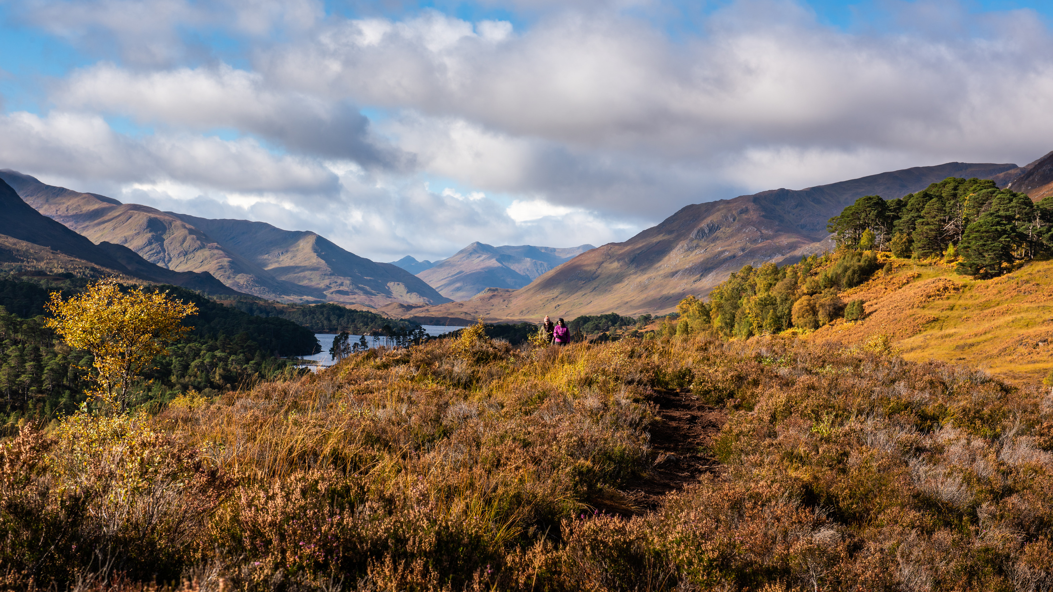
AN URRAINN DO SEO TACHAIRT ANN AN ALBA?
Young families gathered around ready for a tree planting event at Abrichan / James Shooter
A remeandered section of Rottal Burn / James Shooter/scotlandbigpicture.com
Walkers in Glen Affric / munro1/Shutterstock
Obar Itheachan
Oighreachd Rottal
Gleann Afraig

Slide 11
A’ CHAIRT NÀISEAN ATH-FHIADHACHAIDH
1. Ath-fhiadhachadh gus Nàdar Ath-stèidheachadh: Tha nàdair mar bhunait a’ bhidh a dh’itheas sinn, an adhair a dh’anaileas sinn agus an uisge a dh’òlas sinn, ach chan urrainn do nàdair a chumail a’ dol a thoirt nan seirbheisean seo nuair a thathas a’ gabhail brath air gun sgur. Tha ath-fhiadhachadh a’ toirt an dòchais as fheàrr gus slàinte a thoirt air ais dhan t-saoghal nàdarra air a bheil sinn uile an eisimeil.
2. Gar n-Ath-fhiadhachadh Fhèin: Tha nàdar as fheàrr nuair a tha e fiadhaich is gun dùil - làn annas, aoibhneas is iongnaidh. Ma tha sinn ag iarraidh tlachd a ghabhail às na toraidhean nàdair, nach ionnsaich sinn a ghabhail ri barrachd mì-chinnt, taic a thoirt do cho-bhith le fiadh-bheatha is barrachd àite a dhèanamh do dh’fhiadhachas nar beathannan làitheil.
3. Ath-fhiadhachadh do Dhaoine: Chan urrainnear a dhol air adhart mar as àbhaist. Tha e riatanach a-nis a bhith ag atharrachadh mar a nì sinn rudan, ach feumaidh a h-uile duine a bhith an sàs san atharrachadh sin. Tha sinn a’ toirt cuireadh mar sin do dhaoine a thighinn an sàs ann an ath-fhiadhachadh na h-Alba. Ag obair còmhla, ’s urrainn dhuinn Nàisean Ath-fhiadhachaidh nas sheasmhaiche, nas cothromaiche a dhèanamh, às am faod sinn uile a bhith moiteil.
4. Ath-fhiadhachadh aig Ìre Mhòr: Faodaidh ath-fhiadhachadh na mìrean a tha air fhàgail de nàdair ath-cheanglachadh is mheudachadh - a’ cur car de chall bìth-iomadachd sna ceàrnaidhean beaga iomallach seo. Gu cudromach, bhiodh ath-fhiadhachadh aig ìre mhòr a’ toirt ceangailteachd air ais aig ìre a’ chruth-tìre, a’ leigeil le fiadh-bheatha soirbheachadh agus gar cuideachadh ann a bhith a’ dèiligeadh ri briseadh na gnàth-sìde.

Slide 12
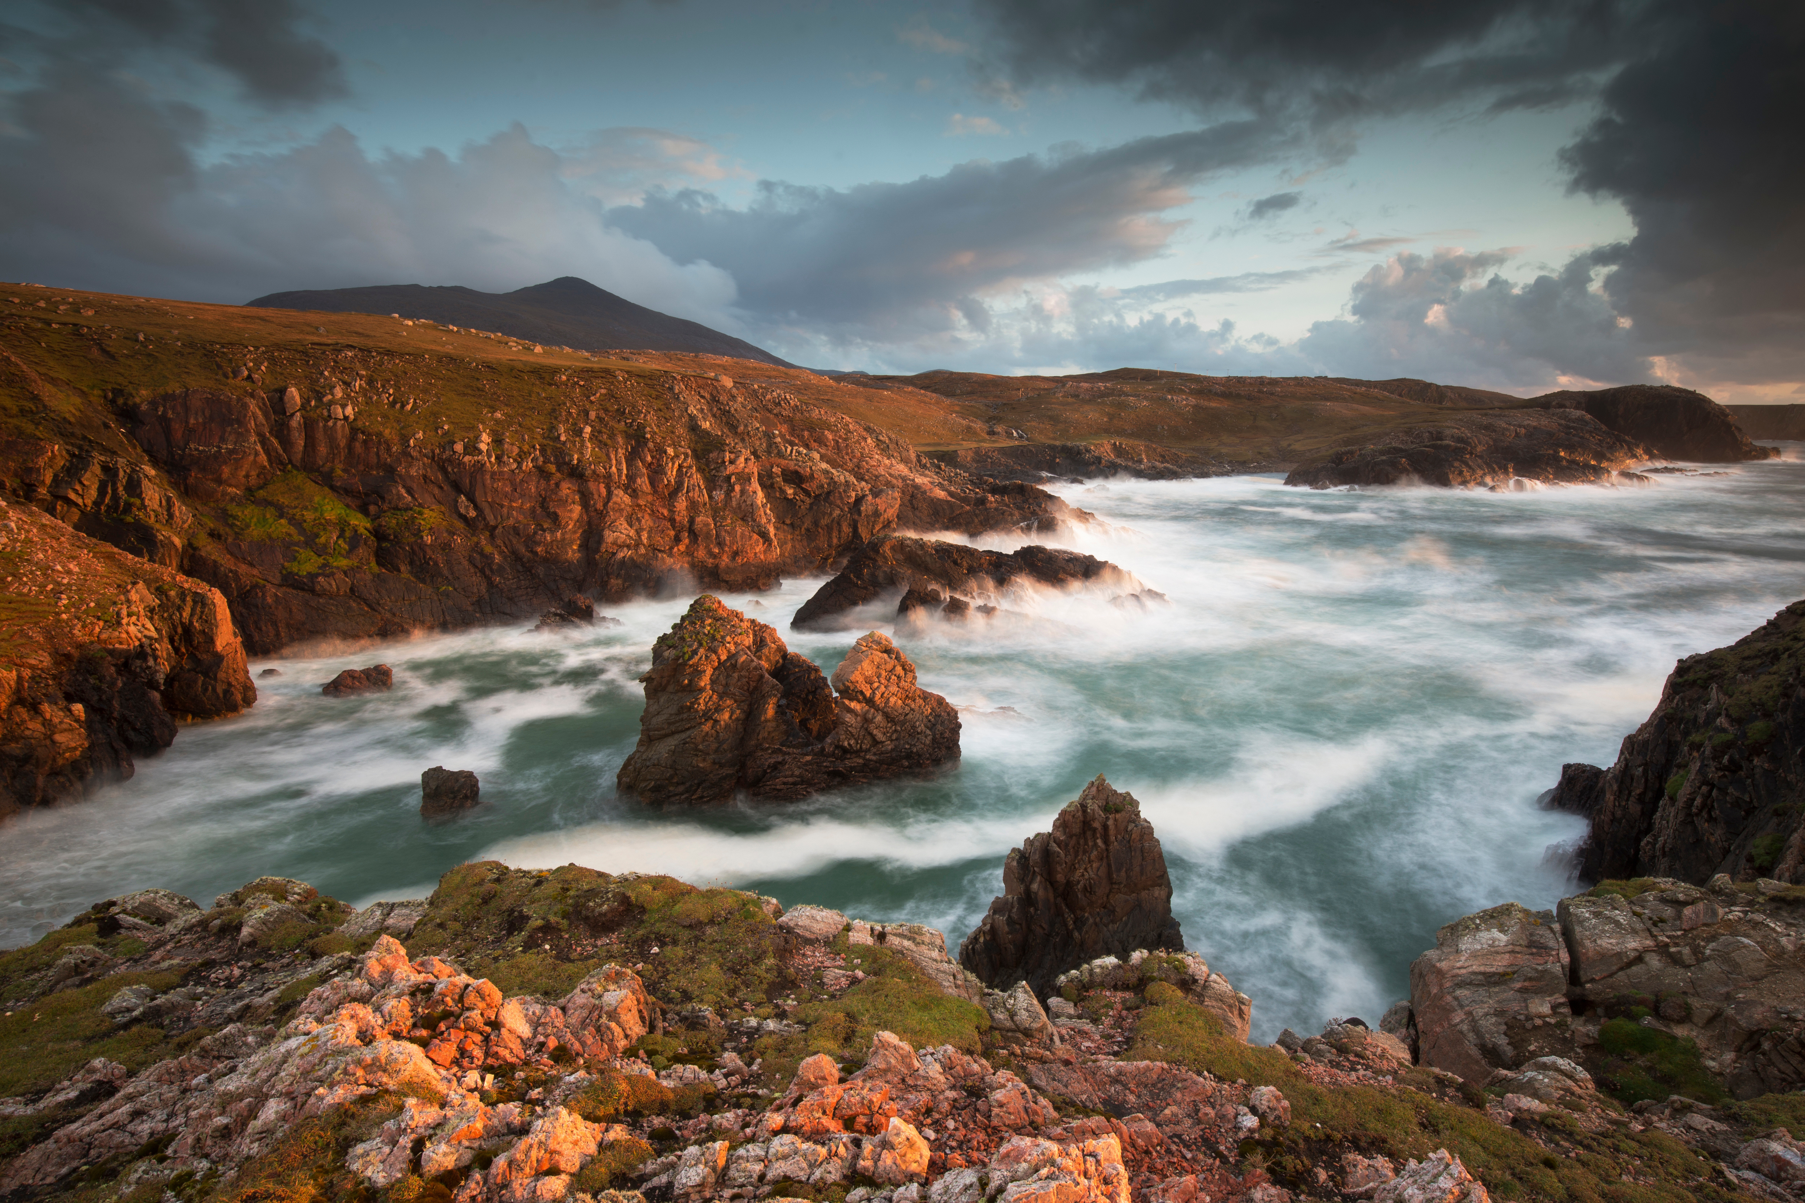
Evening light over west coast of Lewis, Outer Hebrides / Peter Cairns/Northshots
A’ CHAIRT NÀISEAN ATH-FHIADHACHAIDH

